Slide 1
স্বাগতম

Slide 2
পরিচিতি
মুহাম্মদ আবদুল মজিল
প্রভাষক (বাংলা)
গারাংগিয়া ইসলামিয়া রব্বানী মহিলা ফাজিল মাদরাসা
সাতকানিয়া, চট্টগ্রাম
মোবাইলঃ ০১৮১২৪২৭৫১৩
শ্রেণিঃ আলিম
বিষয়ঃ অর্থনীতি ১ম পত্র
অধ্যায়ঃ দ্বিতীয়
সময়ঃ ৫০ মিনিট

Slide 3
নিচের রেখটি লক্ষ্য কর
দাম
p
a
3
b
2
c
1
০
Q
2
4
6
পরিমান

Slide 4
বিভিন্ন রেখার ঢাল

Slide 5
শিখনফল
এই পাঠ শেষে শিক্ষার্থীরা .........
১। রেখার ঢাল কী তা বলতে পারবে।
২। রেখার ঢাল সংখ্যায় নির্ণয় করতে পারবে।
৩। রেখার ঢাল জ্যামিতিক ভাবে নির্ণয় করতে পারবে।

Slide 6
ঢালের সংজ্ঞা
রেখার নির্দিষ্ট কোন বিন্দুর ঢাল বলতে ঐ বিন্দু থেকে স্বাধীন ও অধীন চলকের পরিবর্তনের অনুপাতকে নির্দেশ করে।

Slide 7
রেখার ঢাল নির্ণয়
ত্রিকোণমিতিক $\tan{θ}$ বলতে সমকোণী ত্রিভুজের লম্ব ÷ ভুমিকে বোঝায়।
সুতরাং ঢাল= $\frac{\text{লম্ব দূরত্ব বা পরিবর্তন}}{\text{অনুভূমিক দূরত্ব বা পরিবর্তন}}$
যে কোন বিন্দুর ঢাল নির্ণয়ের জন্য অন্য একটি বিন্দু নিয়ে দুই বিন্দুর জন্য লম্ব ও অনুভূমিক দূরত্বের অনুপাত নির্ণয় করতে হবে।

Slide 8
জোড়ায় কাজ
দাম
p
a
3
b
2
c
1
০
Q
2
4
6
পরিমান
চিত্রের b বিন্দুর ঢাল নির্ণয় কর।

Slide 9
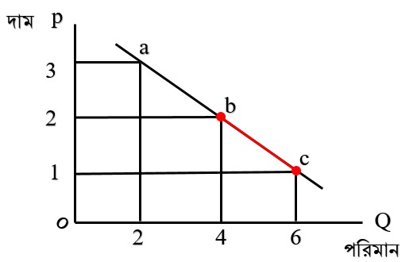
জোড়ায় কাজের সমাধান
চিত্রের b বিন্দুর ঢাল নির্ণয়ের জন্য অন্য বিন্দু c নেওয়া হল। b হল পূর্বের বিন্দু আর c হল নতুন বিন্দু।
লম্ব এর বর্তমান অবস্থান ১
ভূমির বর্তমান অবস্থান ৬
লম্ব এর পূর্বের অবস্থান ২
ভমির এর পূর্বের অবস্থান ৪
সুতরাং লম্ব পরিবর্তন (১-২) = -১
সুতরাং লম্ব পরিবর্তন (৬-৪) = ২
সুররাং বিন্দুর ঢাল = $\frac{−১}{২}=−.৫$

Slide 10
দলগতকাজ
p
দাম
c
৬
b
দাম
৪
a
২
Q
০
৫
১০
১৫
পরিমান
চিত্রে বিন্দুর ঢাল নির্ণয় কর।

Slide 11
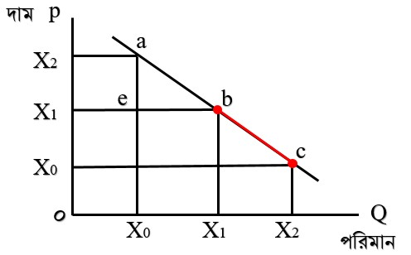
রেখার মাধ্যমে ঢাল নির্ণয়
চিত্রের b বিন্দুর ঢাল নির্ণয়ের জন্য অন্য বিন্দু a নেওয়া হল। b হল পূর্বের বিন্দু আর a হল নতুন বিন্দু।
Y2
Y1
লম্ব এর বর্তমান অবস্থান Y2
Y0
লম্ব এর পূর্বের অবস্থান Y1
লম্ব এর বর্তমান অবস্থান x0
লম্ব এর পরিবর্তন Y2 - Y1
=ae
লম্ব এর পূর্বের অবস্থান x1
লম্ব এর পরিবর্তন x0 - x1
সুররাং বিন্দুর ঢাল =$\frac{ae}{−eb}$
=-eb

Slide 12
জোড়ায় কাজ
P
b
P2
চিত্রটি প্রয়োজনয় সম্পাদনের মাধ্যমে a বিন্দুর ঢাল নির্ণয় কর।
a
P1
O
Q1
Q2
Q

Slide 13
শূন্য ঢাল
লম্বের দিক থেকে কোন পরিবর্তন না হলে তখন শূন্য ঢাল বলা হয়।
P
a
b
10
o
5
10
Q

Slide 14
অসীম ঢাল
লম্বের দিক থেকে কোন পরিবর্তন না হলে তখন শূন্য ঢাল বলা হয়।
P
10
b
5
a
o
10
Q

Slide 15
বাড়ির কাজ
দুটি চাহিদা রেখা অঙ্কন করে গাণিতিক ও জ্যামিতিক ভাবে ঢাল নির্ণয় কর এবং কখন ঢাল ঋণাত্নক হবে আর কখন ধনাত্নক হবে তা বিশ্লেষণ কর।

Slide 16
আককের মত সবাইকে ধন্যবাদ

